Slide 1
Серверное приложение для сбора статистики использования периферии АРМ
МОСКОВСКИЙ ГОСУДАРСТВЕННЫЙ ТЕХНИЧЕСКИЙ УНИВЕРСИТЕТ ИМЕНИ Н.Э. БАУМАНА (НАЦИОНАЛЬНЫЙ ИССЛЕДОВАТЕЛЬСКИЙ УНИВЕРСИТЕТ)
Студент: Дмитрий Васильевич Якуба, ИУ7-73Б
Руководитель курсового проекта: Николай Олегович Рогозин
МОСКВА, 2021 ГОД

Slide 2
Цель и задачи
Спроектировать и реализовать серверное приложение для доступа к базе данных, предназначенной для хранения информации о действиях и характеристиках, необходимых для определения усталости пользователей автоматизированного рабочего места (АРМ).
Для достижения поставленной цели потребуется:
формализовать цель;
определить требуемую функциональность;
проанализировать существующие решения;
описать протокол взаимодействия клиента и сервера;
разработать приложение для решения поставленной цели.

Slide 3
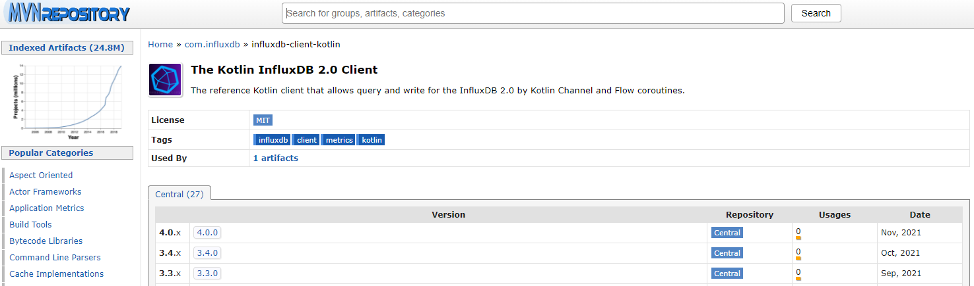
Существующие решения
The Kotlin InfluxDB 2.0 Client – это клиент, который предоставляет возможность производить запросы и запись в InfluxDV 2.0 с использованием языка программирования Kotlin.
Поддерживаемый на текущий момент функционал | Отсутствующий, но требующийся функционал
Запись и чтение с использованием InfluxQL | Проверка существования именного хранилища
Запись и чтение с использоваем Flux | Создание именного хранилища

Slide 4

Существующие решения
InfluxDB API предоставляет способ взаимодействия с базой данных с использованием протокола HTTP.
Предоставляемый интерфейсом функционал полон и непосредственно используется в реализации Web-клиента СУБД.
Недостаток: формирование множественных HTTP-запросов и их обработка.

Slide 5
Протокол HTTP
Реализует клиент-серверную технологию, которая предполагает наличие множества клиентов, а также множества серверов.
Главный объект обработки – это ресурс, который записан в форме URI. В качестве ресурса выступают файлы.
Каждое сообщение состоит из стартовой строки, заголовков и тела.
Стартовая строка включает в себя метод, путь и версию используемого протокола.
В ответе сервера на запрос присутствует код состояния, по которому клиент узнает о результатах выполнения запроса.

Slide 6
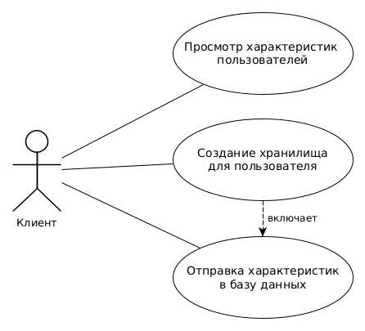
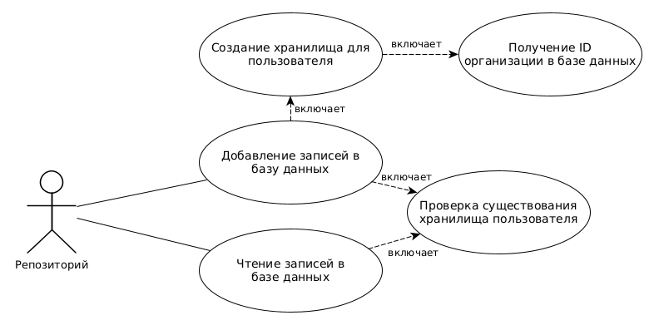
Участники и компоненты системы

Slide 7
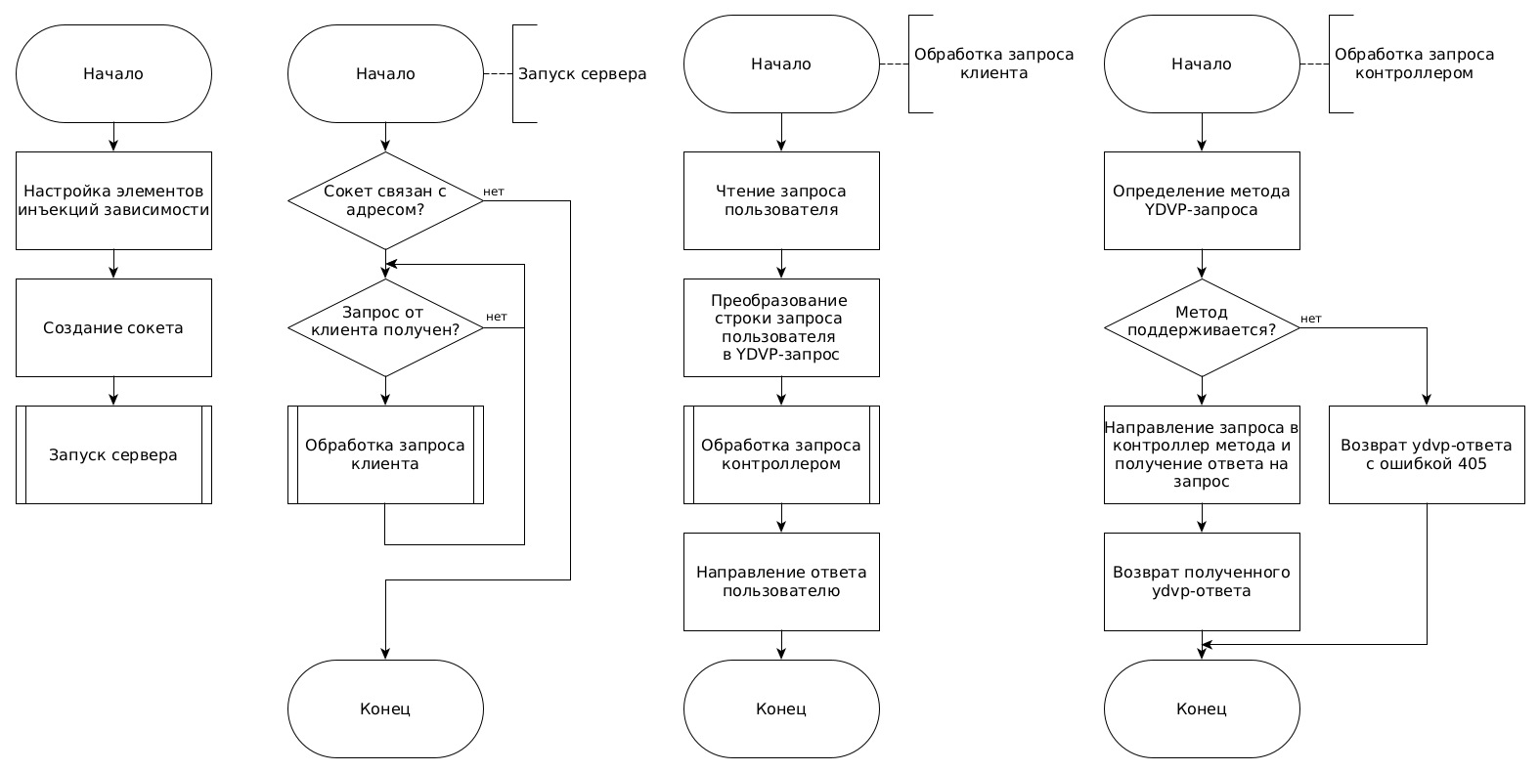
Схема работы сервера

Slide 8
Протокол YDVP
Протокол YDVP – это протокол для взаимодействия пользователя и сервера в реализуемой системе. Данный протокол основан на существующем стандарте HTTP.
Имя компонента(-ов) YDVP | Структурные составляющие и описание
Запрос и ответ | стартовая строка (определяет тип сообщения), заголовок (характеризует тело сообщения параметры передачи и др.), тело (данные сообщения).
Стартовая строка запроса | метод (тип запроса), путь к запрашиваемому ресурсу, версия используемого протокола.
Стартовая строка ответа | версия используемого протокола; код состояния (определяет дальнейшее содержимое сообщения и поведения клиента); пояснение к коду состояния.

Slide 9


Технические средства реализации

Slide 10
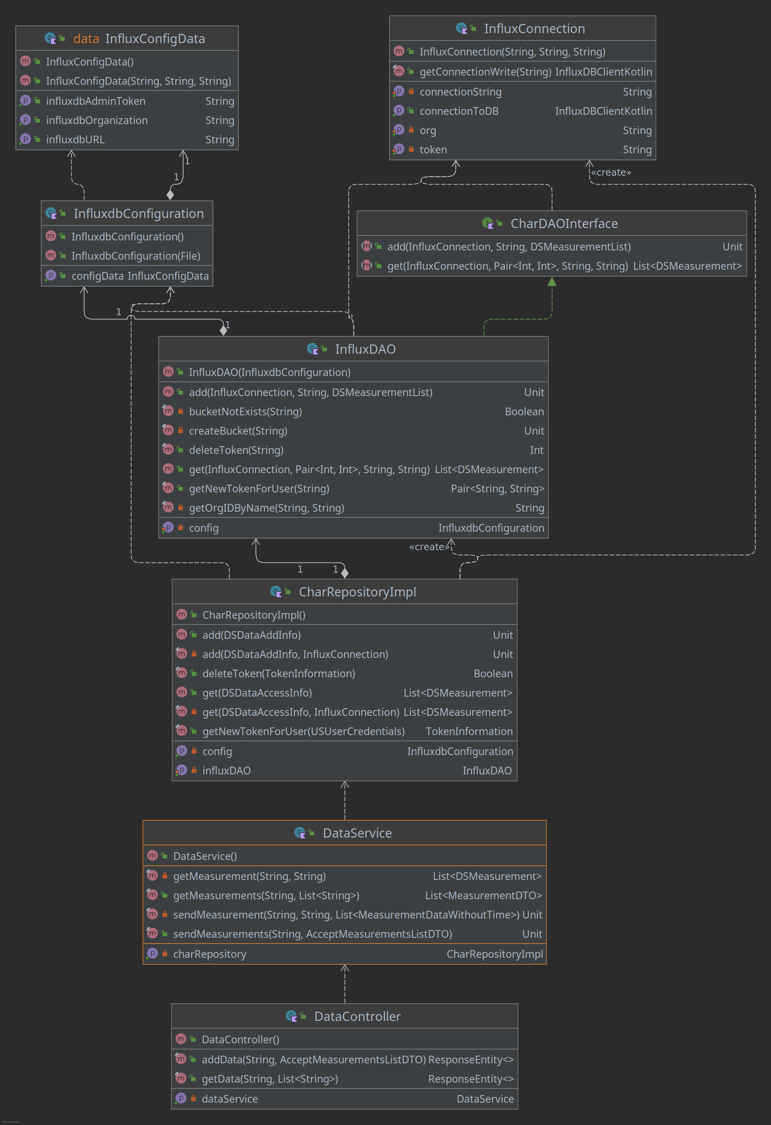
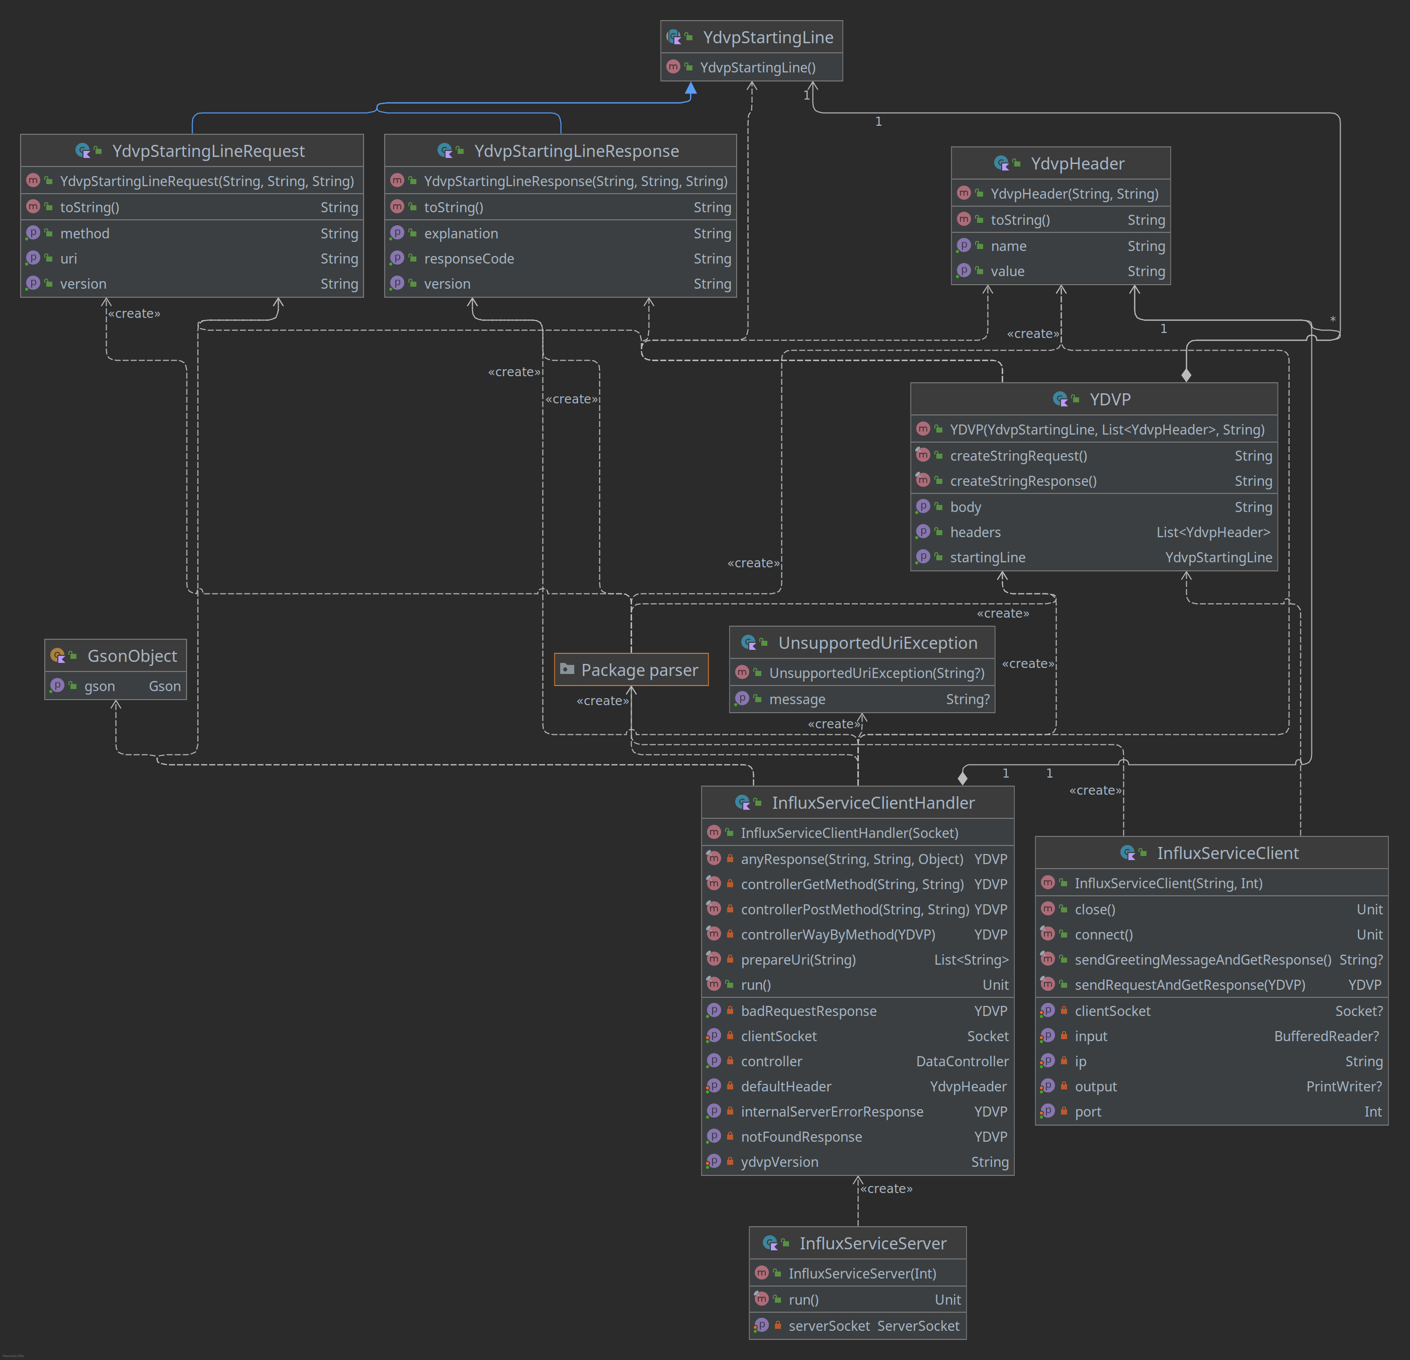
Диаграммы классов приложения

Slide 11
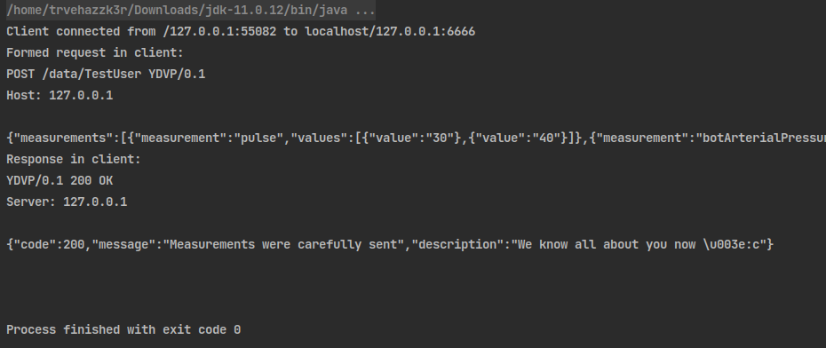
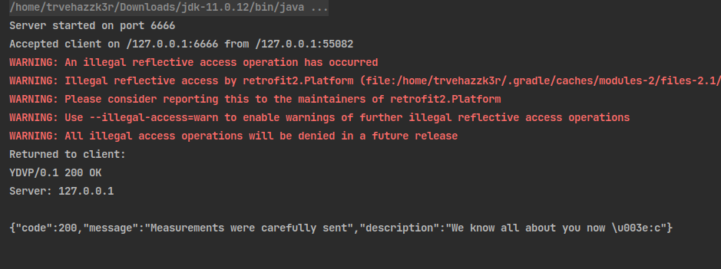
Пример работы
В примере рассматривается вариант отправки клиентом на сервер некоторых характеристик пользователя.
Результат выполнения запроса на стороне клиента
Результат выполнения запроса на стороне сервера

Slide 12
Заключение
цель была формализована,
была определена требуемая функциональность,
были проанализированы существующие решения,
был описан протокол взаимодействия клиента и сервера,
было разработано серверное приложение для доступа к базе данных, предназначенной для хранения информации о действиях и характеристиках, необходимых для определения усталости пользователей АРМ.

Slide 13
МОСКОВСКИЙ ГОСУДАРСТВЕННЫЙ ТЕХНИЧЕСКИЙ УНИВЕРСИТЕТ ИМЕНИ Н.Э. БАУМАНА (НАЦИОНАЛЬНЫЙ ИССЛЕДОВАТЕЛЬСКИЙ УНИВЕРСИТЕТ) МОСКВА, 2021 ГОД

